Slide 1
«БЕЗОПАСНОСТЬ ЖИЗНЕДЕЯТЕЛЬНОСТИ ЧЕЛОВЕКА (БЖЧ)
Кирвель Павел Иванович,
Кандидат географических наук,
доцент кафедры инженерной психологии
и эргономики БГУИР
(ауд. 610, 2 корпуса)
E-mail: pavelkirviel@yandex.by
Разработчик: преп. каф. ИПиЭ Кирвель П.И.

Slide 2
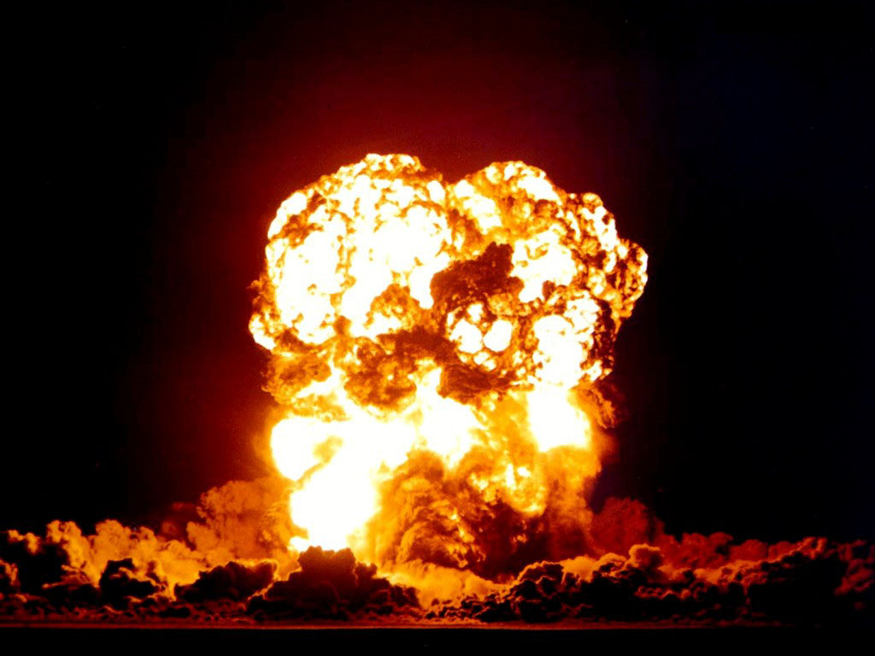
«Защита населения и хозяйственных объектов в чрезвычайных ситуациях. Радиационная безопасность»
Разработчик: преп. каф. ИПиЭ Кирвель П.И.

Slide 3
Физическая природа источников радиационной опасности
для человека
и природной среды
Разработчик: преп. каф. ИПиЭ Кирвель П.И.

Slide 4
План занятия:
Чрезвычайные ситуации (ЧС), их виды и особенности.
Классификация ЧС.
Характеристика ядра: заряд, размеры и масса, ядерная сила и ядерная реакция.
Радиоактивность, виды распадов радиоактивных ядер и их характеристика. Цепная реакция деления тяжелых ядер.
Активность радионуклидов и единицы ее измерения.
Естественные и искусственные источники радиации.
Понятие о ядерном реакторе и принципе его работы.
Разработчик: преп. каф. ИПиЭ Кирвель П.И.

Slide 5
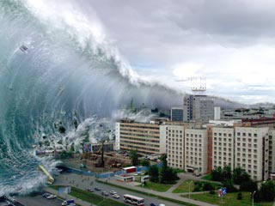
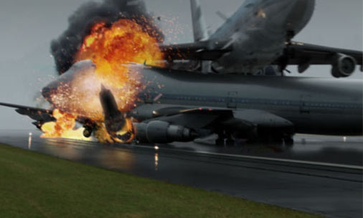
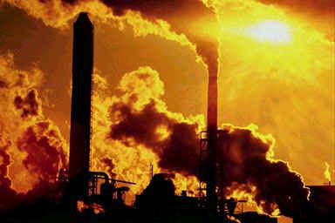
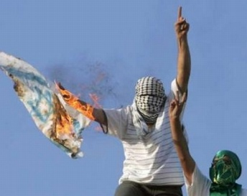
Чрезвычайная ситуация (ЧС) – обстановка на определенной территории, сложившаяся в результате аварии, опасного природного явления, катастрофы, стихийного или иного бедствия, которые могут повлечь или повлекли за собой человеческие жертвы, ущерб здоровью людей или окружающей природной среде, значительные материальные потери и нарушение условий жизнедеятельности людей. опасность, которая при определённых условиях реализуется в события угрожая жизни и здоровью человека.
Опасность – это вероятность тех или иных событий, которые могут произойти и оказать отрицательное воздействие на жизнедеятельность людей и функционирование экономики.
Разработчик: преп. каф. ИПиЭ Кирвель П.И.

Slide 6
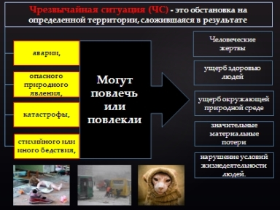
Разработчик: преп. каф. ИПиЭ Кирвель П.И.

Slide 7

Видыс ЧС:
стихийные бедствия;
техногенные катастрофы;
антропогенные и экологические катастрофы;
социально-политические конфликты.
Каждая ЧС имеет:
физическую сущность
движущие силы
причины возникновения
особенности воздействия на человека
Разработчик: преп. каф. ИПиЭ Кирвель П.И.

Slide 8
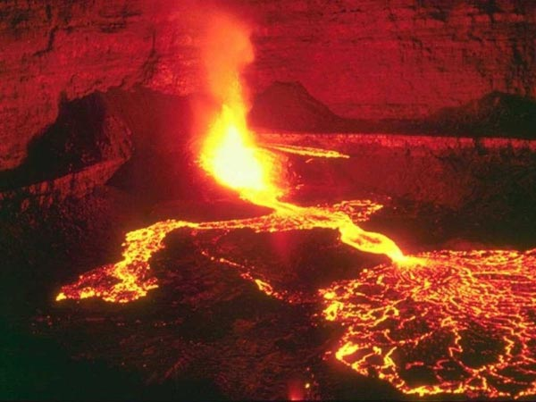

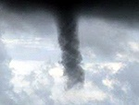
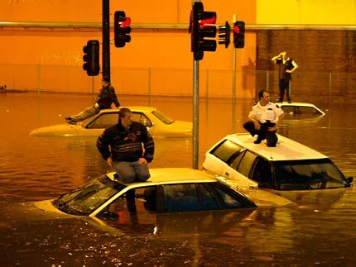
Стихийные бедствия – опасные природные явления и процессы, имеющие чрезвычайный характер и приводящие не только к нарушению повседневного уклада жизни людей, но и к человеческим жертвам и уничтожению материальных ценностей.
Виды:
землетрясения;
наводнения;
извержения вулканов;
оползни;
ураганы;
смерчи;
лесные и торфяные пожары;
снежные заносы и лавины;
засухи;
длительные проливные дожди;
сильные устойчивые морозы;
массовое распространение вредителей в сельском и лесном хозяйстве.
В результате стихийных бедствий страдает экономика, уничтожаются материальные ценности и гибнут люди.
Разработчик: преп. каф. ИПиЭ Кирвель П.И.

Slide 9
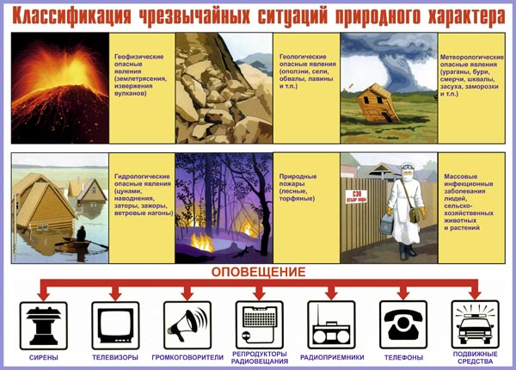
Разработчик: преп. каф. ИПиЭ Кирвель П.И.

Slide 10
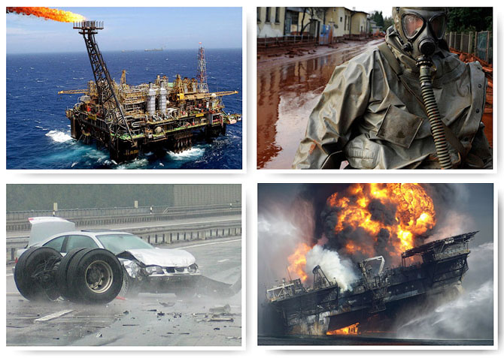
Техногенные катастрофы – внезапный выход из строя машин и механизмов, сопровождающийся нарушениями производственного процесса, а также взрывами, пожарами, радиоактивным, химическим и биологическим заражением территории.
К техногенным катастрофам относятся: аварии на промышленных объектах, на железнодорожном, автомобильном, водном и воздушном транспорте, в результате которых образуются пожары и возникает опасность радиоактивного, химического и биологического заражения местности.
Характер последствий техногенных катастроф зависит от вида аварии, её масштабов и особенностей предприятия.
Техногенные катастрофы могут быть следствием внешних факторов, в т.ч. стихийных бедствий, а также в результате дефектов сооружения. Однако наиболее частыми причинами являются нарушение технологического процесса и правил техники безопасности.
Разработчик: преп. каф. ИПиЭ Кирвель П.И.

Slide 11
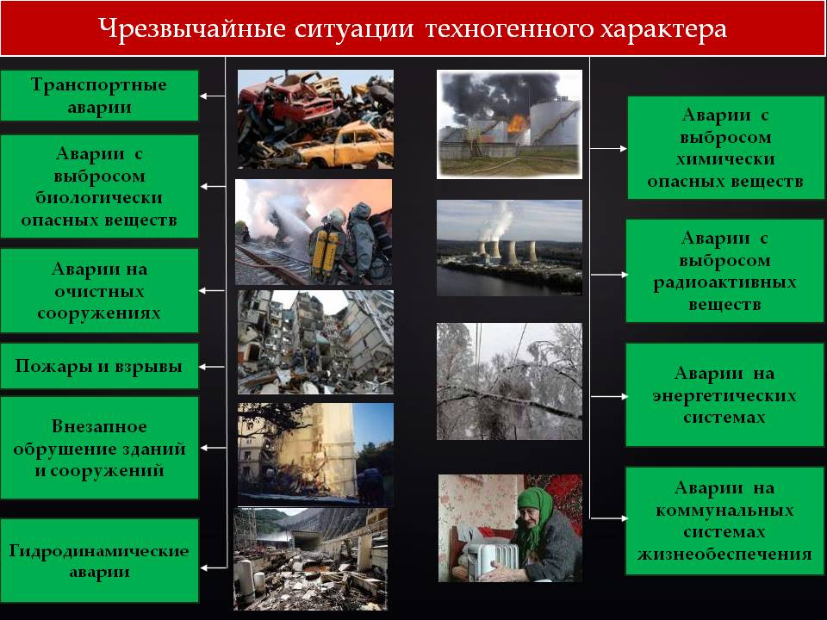
Разработчик: преп. каф. ИПиЭ Кирвель П.И.

Slide 12
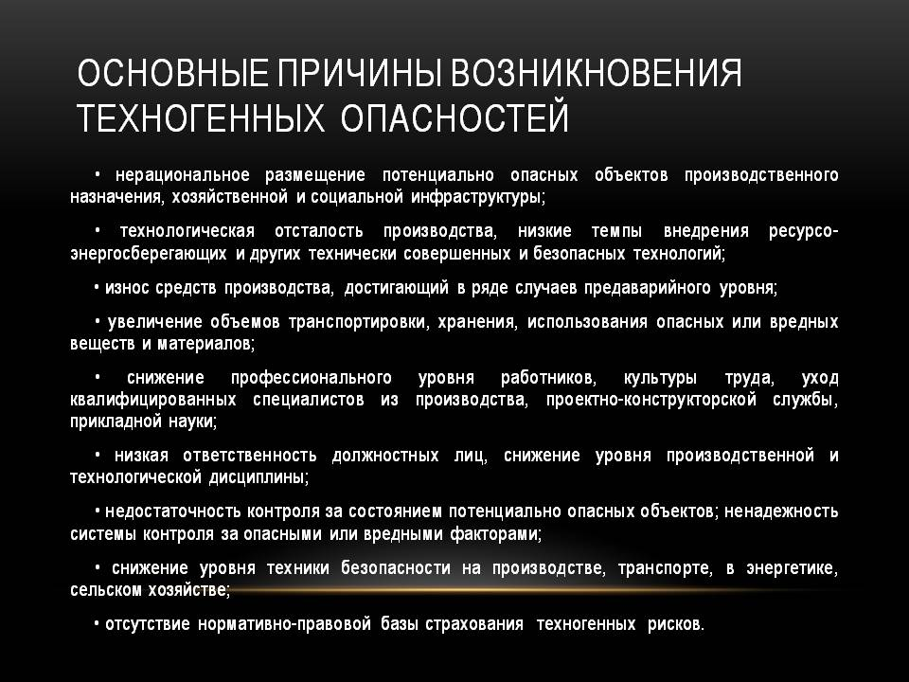
Разработчик: преп. каф. ИПиЭ Кирвель П.И.

Slide 13
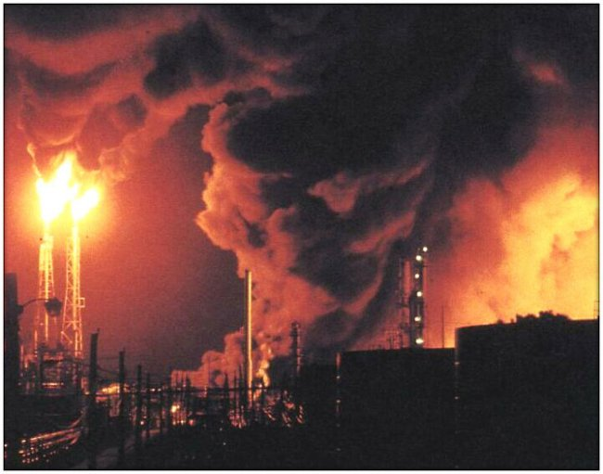
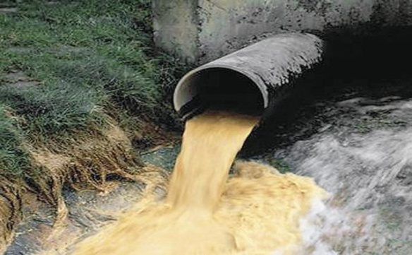
Антропогенные катастрофы – качественное изменение биосферы, вызванное деятельностью человека и оказывающее вредное воздействие на людей, животных и растительный мир.
Виды антропогенных катастроф:
загрязнение почвы тяжёлыми металлами (свинец, ртуть, хром);
загрязнение атмосферы химическими материалами;
разрушение озонового слоя;
загрязнение водных ресурсов.
Социально-политические конфликты – острая форма разрешения противоречий между государствами с применением современных средств поражения.
Разработчик: преп. каф. ИПиЭ Кирвель П.И.

Slide 14
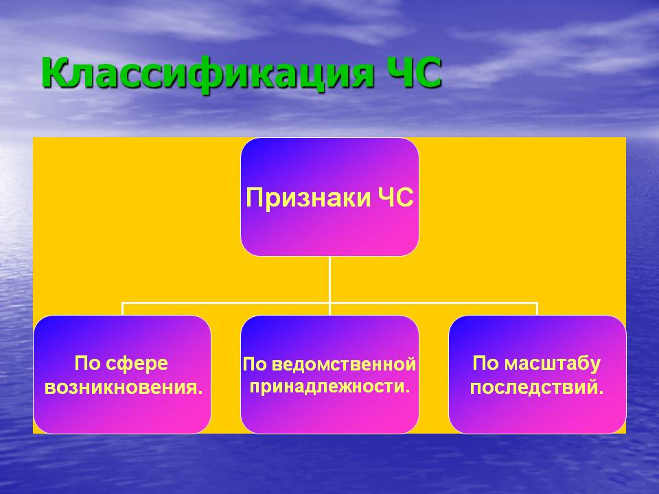
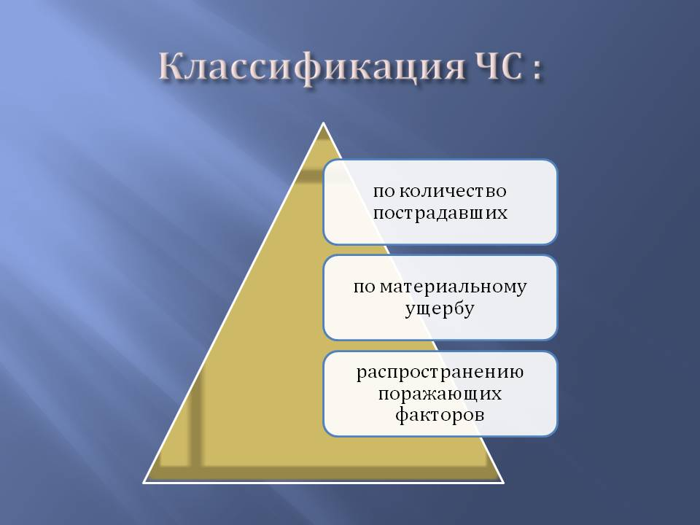
Разработчик: преп. каф. ИПиЭ Кирвель П.И.

Slide 15
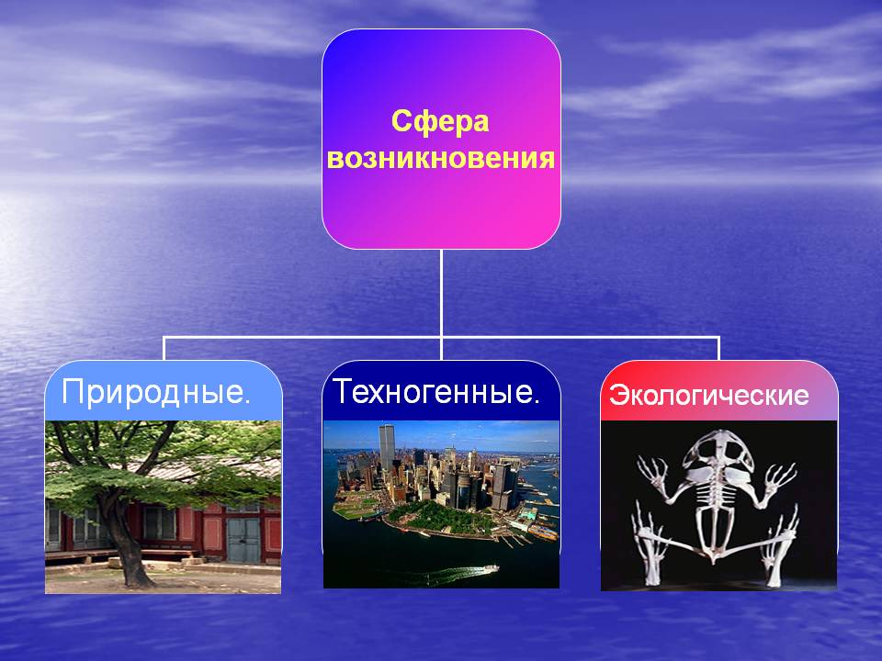
Разработчик: преп. каф. ИПиЭ Кирвель П.И.

Slide 16
Классификация ЧС
По скорости распространения:
1
Стремительные (пожары и аварии с выбросом ядовитых веществ)
3
Внезапные (землетрясения и взрывы)
2
Плавные (засухи, эпидемии и загрязнения почвы)
По масштабам распространения:
Локальные ЧС ограничиваются пределами объекта народного хозяйства.
Местные ЧС распространяются в пределах населённого пункта или крупного города.
Региональные ЧС ограничиваются пределом области или экономического района.
Национальные ЧС охватывают государство.
Глобальные ЧС выходят за пределы одной страны и распространяются на другие государства.
Разработчик: преп. каф. ИПиЭ Кирвель П.И.

Slide 17
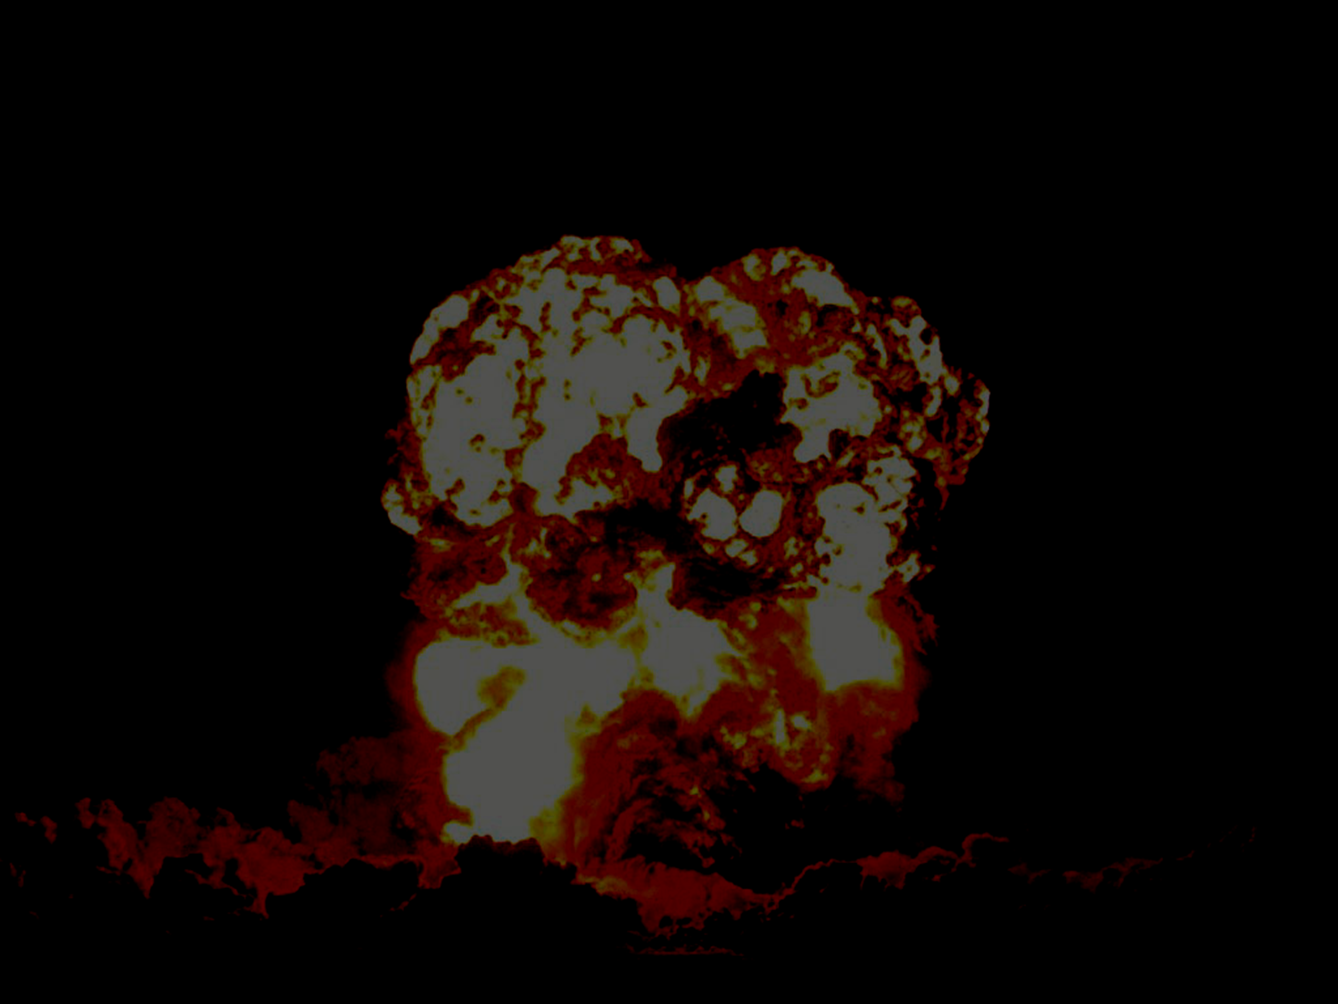
ЧРЕЗВЫЧАЙНЫЕ СИТУАЦИИ, ХАРАКТЕРНЫЕ И НАИБОЛЕЕ ВЕРОЯТНЫЕ ДЛЯ РЕСПУБЛИКИ БЕЛАРУСЬ
Наиболее вероятными чрезвычайными ситуациями для Республики
Беларусь являются следующие.
1. ЧС техногенного характера:
- аварии с выбросом (выливом) сильнодействующих ядовитых веществ (СДЯВ);
- пожары, взрывы на хозяйственных объектах;
- транспортные аварии и катастрофы;
- гидродинамические аварии;
- аварии на коммунальных системах жизнеобеспечения;
- аварии на очистных сооружениях;
- аварии в электроэнергетических системах.
2. ЧС природного характера:
- метеорологические явления (бури, ураганы, засухи, сильные снегопады, ливневые дожди и др.);
- гидрологические явления (наводнения, паводки, заторы льдов на реках);
- природные пожары в лесах и на торфяниках.
Разработчик: преп. каф. ИПиЭ Кирвель П.И.

Slide 18
НАИБОЛЕЕ ВЕРОЯТНЫЕ ЧРЕЗВЫЧАЙНЫЕ СИТУАЦИИ ДЛЯ РЕСПУБЛИКИ БЕЛАРУСЬ
3. ЧС биологического характера:
- инфекционные заболевания людей (эпидемии);
- инфекционные заболевания сельскохозяйственных животных (эпизоотии);
- поражения сельскохозяйственных растений болезнями или вредителями (эпифитотии).
4. ЧС экологического характера:
- изменение суши (например, осушение Полесья);
- просадка земной поверхности в связи с выработкой недр;
- превышение предельно допустимых концентраций (ПДК) вредных примесей в атмосфере (для г. Минска: выбросы автотранспорта составляют более 125 тыс. т в год, в воздухе повышено содержание формальдегида, аммиака, бензапирена), а также предельно допустимых уровней (ПДУ) городского шума;
- изменение водной среды (загрязнение водных источников и нехватка водных ресурсов, необходимых для хозяйственно- бытового водоснабжения).
Разработчик: преп. каф. ИПиЭ Кирвель П.И.

Slide 19
Виды объектов, аварии на которых могут служить причиной ЧС
Значительную опасность для жителей республики представляют аварии на химически опасных объектах. В нашей стране 347 таких объектов с общим запасом СДЯВ более 40 тыс. тонн. Из них 3 объекта - первой степени опасности (в зону возможного химического заражения может попасть 75 тыс. человек и более). Это ПО «Полимир» (г. Новополоцк), ПО «Азот» (г. Гродно), Минскво до канал (г. Минск).
К химически опасным территориальным структурам относится 19 городов республики:
1 степени (в зону возможного химического заражения может попасть более зсг/о населения города): г. Гродно, г. Новополоцк;
2 степени (от 30 до 50% населения города): гг. Гомель, Светлогорск, Мозырь, Рогачев, Волковыск, Слоним, Новогрудок;
3 степени (от 10 до 30% населения города): гг. Лида, Молодечно, Борисов, Солигорск, Слуцк, Минск, Могилев, Бобруйск, Орша,Жлобин.
В случае аварий особую опасность для населения Беларуси представляют объекты атомной энергетики - 4 атомные электростанции, расположенные в непосредственной близости от границ республики. Это Игналинская АЭС (Литва, 7 км от границы Беларуси, 185 км от Минска), Чернобыльская АЭС (Украина, 11 км от границы Беларуси, 135 км от Гомеля, 310 км от Минска, станция закрыта в 2000 году), Ровенская АЭС (Украина, 65 км от границы Беларуси, 170 км от Бреста, 285 км от Минска), Смоленская АЭС (Россия, 75 км от границы Беларуси, 180 км от Могилева, 335 км от Минска).
Разработчик: преп. каф. ИПиЭ Кирвель П.И.

Slide 20
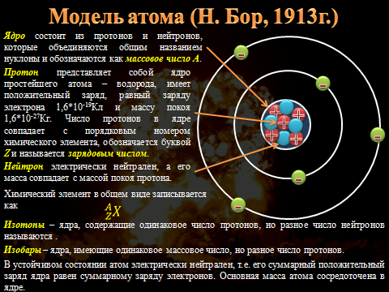

Slide 21
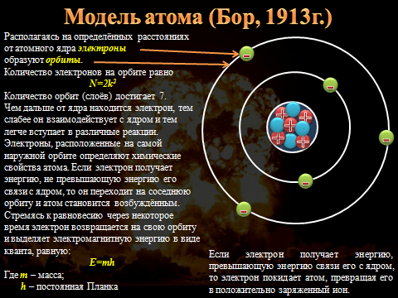

Slide 22
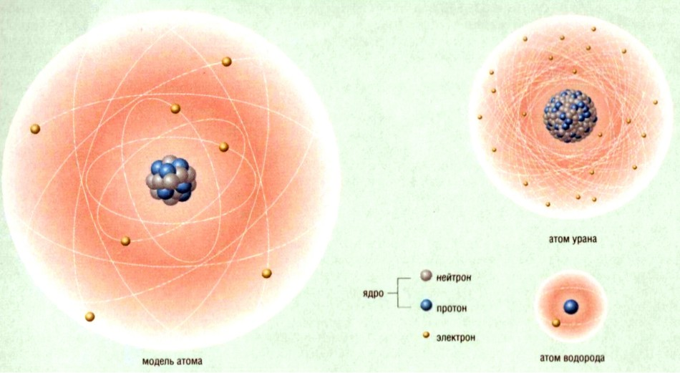
Характеристика ядра
1. АТОМ, мельчайшая частица вещества, которая может вступать в химические реакции.
Разработчик: преп. каф. ИПиЭ Кирвель П.И.

Slide 23
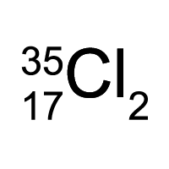
Если все электроны заполняют свои орбиты, то атом находится в устойчивом состоянии.
Нуклоны (от лат. nucleus – ядро) – общее наименование для протонов и нейтронов, из которых построены все атомные ядра.
массовое число |  | заряд иона
 | Символ элемента
порядковый номер |  | число атомов в молекуле
Разработчик: преп. каф. ИПиЭ Кирвель П.И.

Slide 24
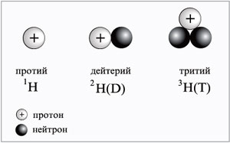
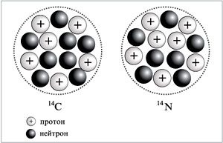
Изото́пы — разновидности атомов (и ядер) какого-либо химического элемента, которые имеют одинаковый атомный (порядковый) номер, но при этом разные массовые числа.
Изоба́ры — атомные ядра с одинаковым числом нуклонов, т. е. массовым числом и разными числами протонов и нейтронов.
Разработчик: преп. каф. ИПиЭ Кирвель П.И.

Slide 25
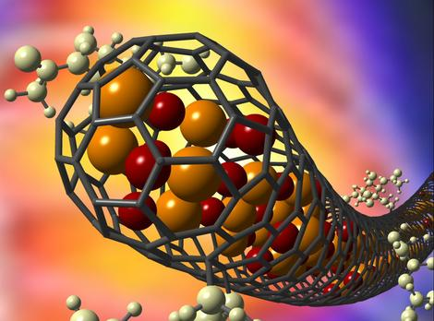
Изотопы делятся на стабильные и нестабильные (неустойчивые)
Неустойчивые атомы называют – радионуклидами Радионуклиды - это изотопы, ядра которых
способны самопроизвольно распадаться
Ионы – это атомы, которые, потеряли либо приобрели несколько электронов, стали заряженными частицами.
 | Линейные размеры | Площадь | Объём
Атом | 10⁻⁸ см | 10⁻¹⁶ см² | 10⁻²⁴ см³
Ядро | 10⁻¹² см | 10⁻²⁴ см² | 10⁻³⁶ см³
Отношение | 10⁴ | 10⁸ | 10¹²
Масса ядра атома пропорциональна массовому числу атома и примерно в 4*10³ раз больше массы всех входящих в состав атома элементов
Разработчик: преп. каф. ИПиЭ Кирвель П.И.

Slide 26
Характеристика ядер
Известно, что одноименные заряды, которыми в ядре являются протоны, отталкиваются. Поэтому наличие в ядре нескольких положительных заряженных протонов свидетельствует о существовании специфических ядерных сил притяжения, которые преобладают над силами отталкивания протонов. Эти силы обеспечивают стабильность ядра и называются ядерные силы, которые связывают протоны и нейтроны в ядре.
Зависимость удельной энергии связи от массового числа
Нуклон – элементарная частица, имеющая два состояния:
Нейтрон – нуклон без электрического заряда,
Протон – заряженный нуклон, в результате взаимодействия сил в атоме
Энергия связи ядра – работа, которую необходимо затратить на расщепление ядра на составляющие его нуклоны (нейтроны и протоны). Удельная энергия связи – энергия, приходящаяся на 1 нуклон.
Разработчик: преп. каф. ИПиЭ Кирвель П.И.

Slide 27
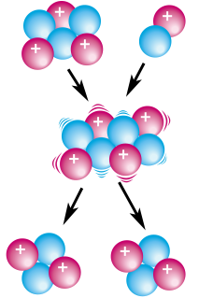
Характеристика ядер
Ядерные реакции – это превращение атомных ядер, вызванные их взаимодействиями с различными частицами или друг с другом.
Энергетический выход ядерной реакции – разность между суммарной энергией связи частиц, участвующих в реакции, и продуктов реакции.
Реакции подразделяются на:
Экзотермические (происходящие с выделением энергии)
Эндотермические (происходящие с поглощением энергии)
Разработчик: преп. каф. ИПиЭ Кирвель П.И.

Slide 28
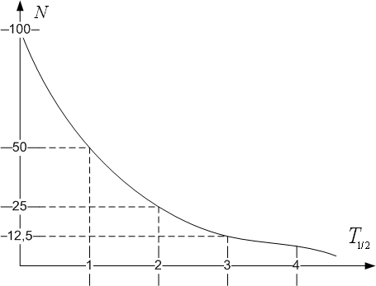
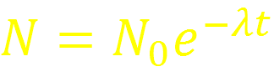
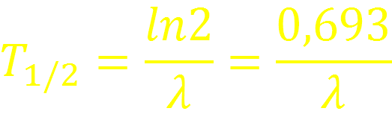
Характеристика ядер
Радиоактивность вещества - процесс самопроизвольного спонтанного превращения неустойчивых изотопов одного химического элемента в изотопы другого элемента, сопровождающийся излучением элементарных частиц.
Количество радионуклидов в любой момент времени определяется выражением:
Где - количество радионуклидов в начальный момент времени
- постоянная распада
Период полураспада - время, в течение которого количество радионуклидов уменьшается вдвое. Периоды полураспада у различных радионуклидов могут изменяться от долей секунды до тысяч лет.
Зависимость количества радионуклидов от периода полураспада
Разработчик: преп. каф. ИПиЭ Кирвель П.И.

Slide 29
Радиоактивность (от лат. radius — луч и activus — действенный) — способность неустойчивых ядер атомов самопроизвольно превращаться в другие, более устойчивые или стабильные ядра. Такие превращения ядер называются радиоактивными, а сами ядра или соответствующие атомы — радиоактивными ядрами (атомами).
Во время самопроизвольного распада ядер происходит их переход из одного энергетического состояния в другое с выделением ионизирующего излучения. Выделяемое излучение радиоактивных частиц называется радиацией, она существует до момента её поглощения.
При радиоактивных превращениях ядра испускают энергию либо в виде заряженных частиц (Альфа- и Бета-излучение, либо в виде гамма-квантов электромагнитного излучения или гамма-излучения.
Разработчик: преп. каф. ИПиЭ Кирвель П.И.

Slide 30
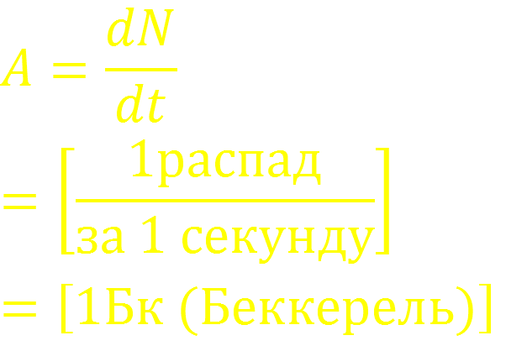
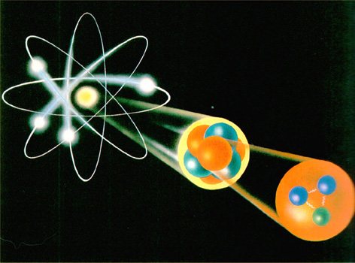
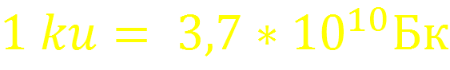
Активность вещества
Радиоактивное вещество - если оно содержит радионуклиды и в нём идёт процесс радиоактивного распада.
Активность вещества определяется скоростью радиоактивного распада.
Межд. сист. единиц СИ
Внесистемная единица активности – Кюри (Ku).
Если радионуклиды распределены по объёму вещества, то оно характеризуется удельной объёмной радиоактивностью, а если по поверхности, то удельной поверхностью радиоактивности.
Разработчик: преп. каф. ИПиЭ Кирвель П.И.

Slide 31


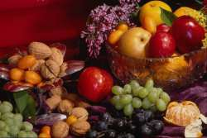
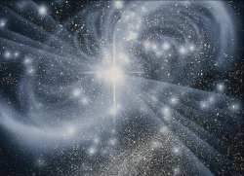
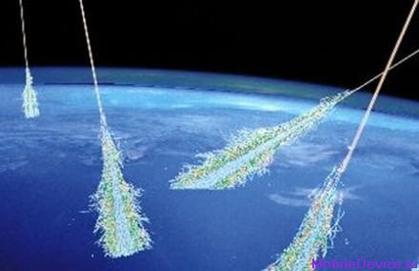
Естественные источники радиации
Естественные источники радиации:
космическим излучением;
радиоактивными веществами, содержащимися в теле живых организмов;
радиоактивными веществами, содержащимися в окружающей среде.
Космическое излучение подразделяется на:
галактическое;
межгалактическое;
солнечное.
А также на:
первичное космическое излучение преобладает на высотах более 45 км;
вторичное космическое излучение до 45 км.
Разработчик: преп. каф. ИПиЭ Кирвель П.И.
Notes:
Разобраться с рисунком и формулами

Slide 32
Космическое излучение
Галактическое и межгалактическое излучение представляет собой поток протонов (92%), альфа-частиц (7%) и ядра лёгких элементов (1%) (литий, азот, кислород, фтор). Энергия галактического излучения 10¹⁶МэВ.
Первичное космическое излучение
протоны
альфа частицы
Вторичное излучение
тритий
углерод-14
Изменение ДНК
углерод-14 замещает азот-14
Др. частицы и фотоны
период полувывода 200 суток
Незначительный вклад в космическое излучение вносят вспышки на солнце, интенсивность которых не превышает 100 МэВ.
Разработчик: преп. каф. ИПиЭ Кирвель П.И.
Notes:
Разобраться с рисунком и формулами

Slide 33
Земное излучение
Радионуклиды земного происхождения относятся к элементам средней части таблицы Менделеева и к радиоактивным веществам тяжёлых элементов. В средней части таблицы Менделеева находятся 12 радионуклидов, основными из которых являются калий-40 и рубидий-87, которые могут оказать существенное влияние на здоровье человека т.к. являются элементами биологической ткани.
К тяжёлым элементам следует отнести уран-235, уран-238 и торий-232, конечным продуктом распада которых является газ радон. Человек 54% земной радиации получает именно от излучения радона.
Для уменьшения воздействия радона на организм человека необходимо:
Проветривать помещение не менее 5 часов в сутки.
Во время приготовления пищи необходимо на несколько минут приоткрывать крышки в посуде.
Т.к. радон содержится в стройматериалах, то рекомендуется стены обклеивать обоями или красить.
Разработчик: преп. каф. ИПиЭ Кирвель П.И.
Notes:
Разобраться с рисунком и формулами

Slide 34
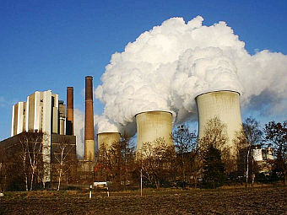

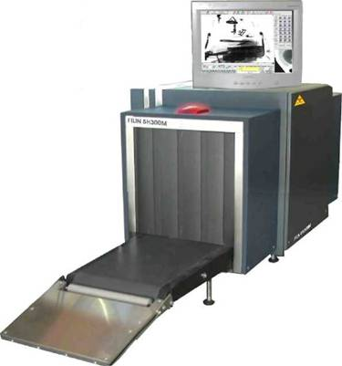
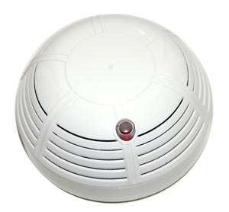
Искусственные источники радиации
тепловые электростанции;
склады удобрений, имеющие повышенное содержание уранового и ториевого происхождения;
часы и компасы со светящимися циферблатами;
цветные телевизоры и дисплеи компьютеров;
пожарные дымовые извещатели;
краски, с повышенным содержанием урана;
рентгеновские установки для проверки багажа;
установки для контроля качества и структуры сплавов;
установки для холодной стерилизации перевязочного материала и инструментов;
рентгеновские установки для диагностики заболеваний человека;
установки для облучения автомобильных шин с целью увеличения срока их службы;
приборы для поиска полезных ископаемых;
приборы для измерения износа деталей;
установки для контроля толщины изделий;
приборы для определения толщины покрытий из золота и серебра.
В Минской области находятся 2 радиационно-опасных объекта:
«Молодеченский Центр Стандартизации и Метрологии», где суммарная активность источника цезия составляет 70 Ku.
«Несвижский Завод Мед. Препаратов», где суммарная активность 800 Ku.
Разработчик: преп. каф. ИПиЭ Кирвель П.И.
Notes:
Разобраться с рисунком и формулами

Slide 35
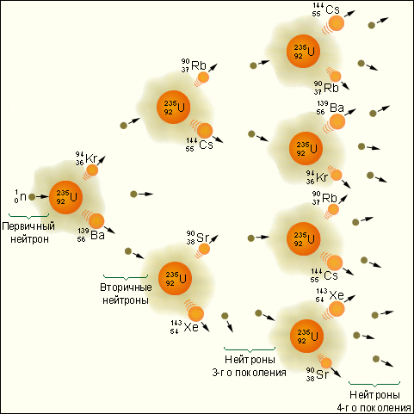
Цепная реакция, деление тяжёлых ядер
Где K – количество вторичных нейтронов (2-3);
q – тепловая энергия
Цепная ядерная реакция заключается в том, что под воздействием нейтронов ядра атома распадаются на более лёгкие ядра, называемые осколки деления. При этом образуются вторичные нейтроны и выделяется тепловая энергия.
Разработчик: преп. каф. ИПиЭ Кирвель П.И.
Notes:
Разобраться с рисунком и формулами

Slide 36
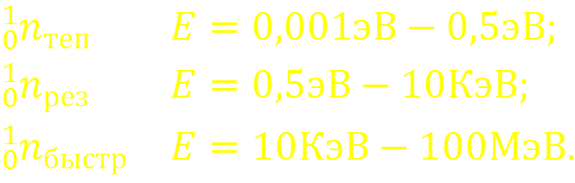
Цепная реакция, деление тяжёлых ядер
Для характеристики процессов, протекающих в ядерной реакции, вводится понятие коэффициент размножения K, который равен отношению количества нейтронов в данный момент времени к количеству нейтронов в предыдущий момент времени.
K>1 | Ядерная реакция нарастает и может привезти к взрыву
K<1 | Ядерная реакция затухает
K=1 | Ядерная реакция протекает стабильно
Классификация нейтронов в зависимости от величины их энергии:
1
Тепловые нейтроны
2
Резонансные нейтроны
3
Быстрые нейтроны
Разработчик: преп. каф. ИПиЭ Кирвель П.И.
Notes:
Разобраться с рисунком и формулами

Slide 37
Разработчик: преп. каф. ИПиЭ Кирвель П.И.

Slide 38
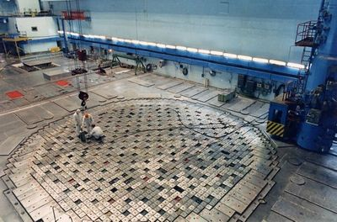
Устройство и работа ядерного реактора
Ядерный реактор – устройство, в котором осуществляется управляемая ядерная реакция, сопровождающаяся выделением тепла, которая затем преобразуется в электрическую энергию.
В настоящее время используются ядерные реакторы двух типов:
Реактор Большой Мощности Канальный-1000 (РБМК-1000), 1000 МВт.
Водо-Водяной Энергетический Реактор-440 (ВВЭР-440), 1000 МВт.
Вода в реакторе нагревается до температуры близкой к кипению и далее направляется в сепаратор, где отделяется от пара, который вращает турбину и вырабатывает электрический ток.
В водо-водяном энергетическом реакторе имеются 2 контура. В первом контуре вода нагревается в активной зоне, но в пар не превращается, т.к. находится под высоким давлением. Нагретая вода первого контура поступает в теплообенник, где отдаёт тепло воде второго контура. После этого пар со второго контура подаётся на турбину, который вырабатывает электрическую энергию. В водяных энергетических реакторах за счёт двух контуров охлаждения повышается надёжность их работы.
Разработчик: преп. каф. ИПиЭ Кирвель П.И.

Slide 39
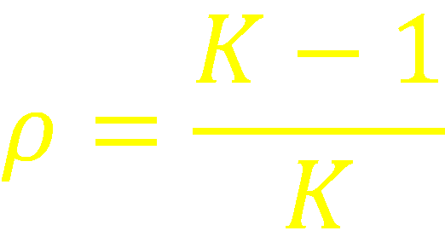
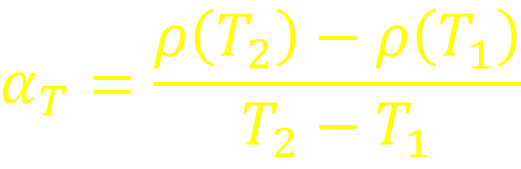
Оценка работы ядерного реактора
Состояние реактора с точки зрения критичности, т.е. способности поддержания цепной реакции оценивается коэффициентом реактивности:
K коэффициент размножения - отношение количества нейтронов в данном поколении (в данный момент времени) к количеству нейтронов в предыдущем.
Т.к. режим работы реактора в сильной степени зависит от температуры, то вводится понятие температурный коэффициент реактивности:
Реакторы с положительным температурным коэффициентом при внешних возмущениях требуют включения системы регулирования.
Реакторы с отрицательным температурным коэффициентом реактивности в стационарном режиме устойчивы.

Slide 40
Классификация реакторов РБМК-1000
По расположению ядерного топлива и замедлителя | По энергии вторичных нейтронов:
Гомогенные реакторы Гетерогенные реакторы | На тепловых нейтронах На быстрых нейтронах
Структура активной зоны ядерного реактора на тепловых нейтронах
Ядерное топливо
Замедлитель
Управляющие стержни
Отражатель
Биологическая защита
Теплоноситель
Notes:
Разобраться с рисунком и формулами

Slide 42
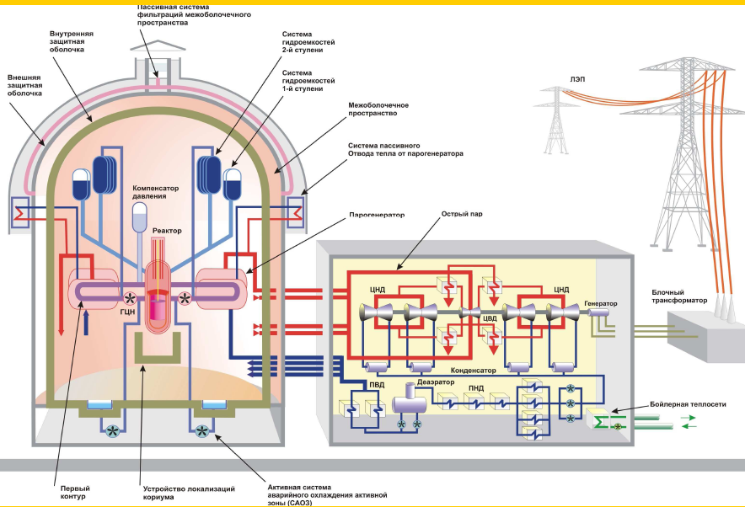
ВОДО-ВОДЯННОЙ ЭНЕРГЕТИЧЕСКИЙ РЕАКТОР
Разработчик: преп. каф. ИПиЭ Кирвель П.И.

Slide 43
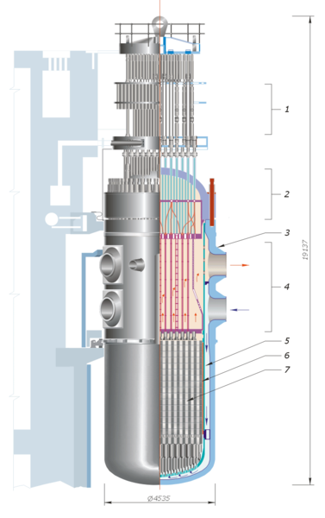
Конструкция ВВЭР-1000
Водо-водяной ядерный реактор — реактор, использующий в качестве замедлителя и теплоносителя обычную воду. Примеры: ВВЭР (СССР, Россия), PWR (Вестингауз, США), EPR (AREVA, Франция – Германия).
Элементы:
Привод СУЗ
Крышка ректора
Корпус реактора
Блок защитных труб (БЗТ)
Шахта
Выгородка активной зоны
Топливные сборки (ТВС), регулирующие стержни
Важной проблемой при использовании воды для охлаждения реакторов является наведённая активность, которая определяется активацией атомов кислорода и продуктов коррозии оборудования 1-го контура.
Разработчик: преп. каф. ИПиЭ Кирвель П.И.

Slide 44
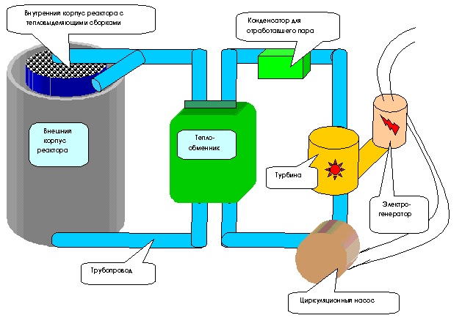
ПРИНЦИП ДЕЙСТВИЯ ВВЭР-440
Разработчик: преп. каф. ИПиЭ Кирвель П.И.

Slide 45
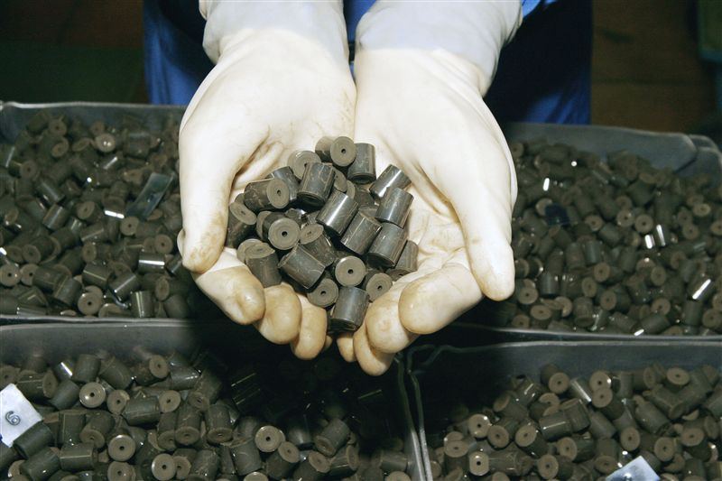
Ядерное топливо
Ядерное топливо представляет собой таблетки, диаметром 1 см и высотой 1,5 см. Таблетки с ядерным топливом загружаются в трубки длиной 3,5 м и диаметром 1,35 см изготовленные из циркония. Трубки называются – тепловыделяющие элементы (твеллы) и собираются по 36 штук в кассеты.
Разработчик: преп. каф. ИПиЭ Кирвель П.И.
Notes:
Разобраться с рисунком и формулами

Slide 46
Отравление и шлакование реактора
Во время работы реактора в его активной зоне возникают продукты распада, которые захватывают нейтроны и снижают реактивность реактора.
Отравление и шлакование
Образование ксенона-135
Образование самария-149
Очистка
Выгорание ксенона
Выгорание самария
Йодная яма
Если радионуклиды сильно поглощают нейтроны, то такой процесс называется – отравление. Если радионуклиды слабо поглощают нейтроны, то такой процесс называется – шлакование.
При кратковременном падении мощности, как говорят специалисты, реактор попадает в йодную яму, что затрудняет его управление.
Разработчик: преп. каф. ИПиЭ Кирвель П.И.

Slide 47
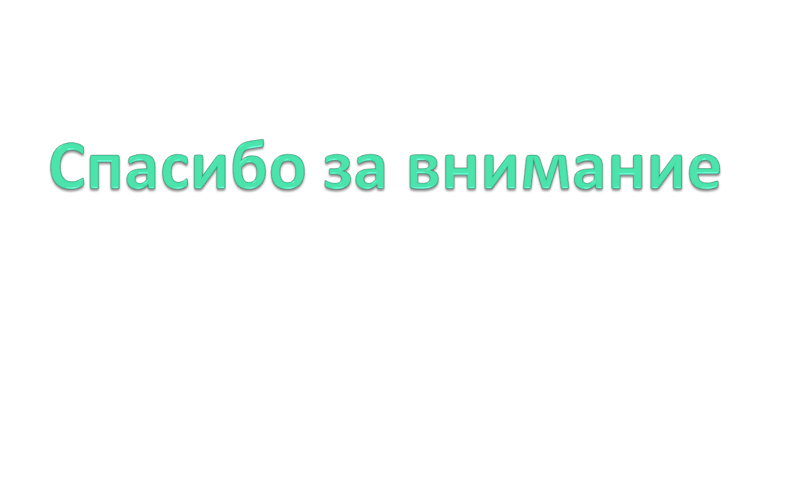


Разработчик: преп. каф. ИПиЭ Кирвель П.И.

